Slide 1
Bilancio Sociale 2023
Fondazione Casa di Accoglienza Madre della Pietà Celeste ONLUS

Slide 2
Indice:
Presentazione e Storia
Carta d’Identità della Fondazione
Mission e valori
Informazioni generali sulle Unità d’Offerta
Stakeholder
Struttura di governo e amministrazione
Staff e organigramma
Le nostre Unità d’Offerta – servizi offerti
Metodologia
Giornata Tipo
Situazione economica/finanziaria

Slide 3
Presentazione
Il bilancio sociale è uno strumento di accountability, ovvero di rendicontazione delle responsabilità, dei comportamenti e dei risultati sociali, ambientali ed economici delle attività svolte da un’organizzazione.
La realizzazione di questo bilancio sociale «affianca» il tradizionale bilancio di esercizio, fornendo una valutazione pluridimensionale (non solo economica, ma anche sociale ed ambientale). Il bilancio sociale tiene conto della complessità dello scenario all’interno del quale si muove l’Associazione e rappresenta l’esito di un percorso attraverso cui l’organizzazione rende conto, ai diversi stakeholder, interni ed esterni, della propria mansione, degli obiettivi, delle strategie e delle attività.
Tra gli obiettivi che hanno portato alla realizzazione dell’edizione 2020 del bilancio sociale vi sono:
informare i portatori di interesse
Modernizzare lo strumento
Rispondere agli adempimenti di legge

Slide 4
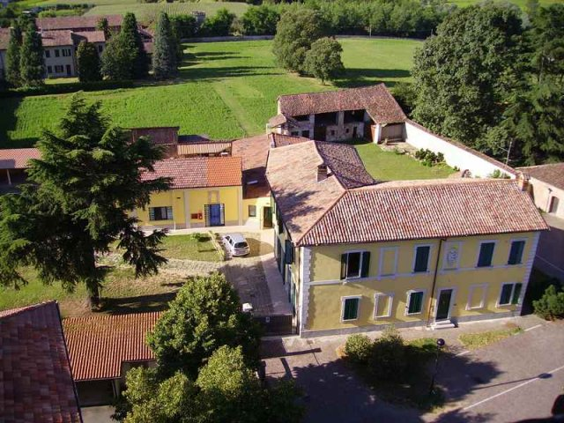
CARTA D’IDENTITA’ DELLA FONDAZIONE
Nel 2002 nasce l’ASSOCIAZIONE CASA DI ACCOGLIENZA MADRE DELLA PIETA’ CELESTE-ONLUS, fondata dall’ispirazione della Fondatrice Nadia Bregoli che ha condiviso con numerose famiglie un sogno divenuto realtà. Questa realtà nel settembre 2023 è trasmigrata in Fondazione.
Codice Fiscale: 900 150 20 150;
PARTITA IVA: 0808 78 50 965
Numero REA: MI 1686214, con iscrizione del 17/06/2002;
Iscritta nel Registro delle Persone Giuridiche Private - Ente Regione Lombardia - il 13/12/2001 al n. 1408;
Iscritta all’Anagrafe Unica delle Onlus il 27/10/2003 al n.0160;
Iscritta nel Registro Regionale delle Associazioni di Solidarietà Familiare con Decreto Direttore Generale n.8090 il 13/07/06 al n.687
Autorizzata al funzionamento con Disposizione Dirigenziale n° 338/2004 dalla Provincia di Milano per:
COMUNITÀ EDUCATIVA, sede legale, in BESATE, Piazza Don Zanatti, 2.
Codice Ateco: 8790.00

Slide 5
La Comunità educativa di Besate ospita minori fino ai 18 anni.
In esercizio con CPE per due Unità locali in ZERBOLO’ dal dipartimento ATS di Pavia per atto 23/10/2009 Prot. n. 84412:
LA CASA DI CESARE: Comunità educativa minori fino ai 18 anni
VILLA EDVIGE: Comunità Educativa mamma/bambino.
In esercizio con CPE per le seguenti Unità locali in GARLASCO dal dipartimento ASST di Pavia per atto:
VILLA AURORA Comunità Educativa mamma/ bambino (17/09/2015 Prot. n. 62381)
LA CASA DI EMMA Semi-autonomia m./b (30/07/2019 Prot. n. 013497)
LA CHIOCCIOLA Semi-autonomia neomaggiorenni (12/04/2016 Prot. n.23667)
TUTTE LE STRUTTURE SONO ACCREDITATE.
Contatti:
Telefono amministrazione: 02/90504052
Email: info@madredellapietaceleste.org info@pec.madredellapietaceleste.org

Slide 6
Mission e valori
Il motto che accompagna la Fondazione è:
“Non c’è forza nell’amore
se non si è capaci di vivere ciò che si ama”
La Fondatrice, Nadia Bregoli, nonché Responsabile delle Case di Accoglienza, è promotrice con la sua stessa famiglia del Progetto “una famiglia nella famiglia”, unitamente alle numerose famiglie che con lei lo hanno condiviso e all’équipe educativa che lo sostiene e lo vive all’interno delle Comunità.
Il principio fondamentale “familiarità nell’educazione e fraternità nella condivisione”, trova compimento nelle finalità e nelle linee guida tracciate e definite nello Statuto dell’Associazione.
Gli obiettivi della Fondazione “Madre della Pietà Celeste”- Onlus sono ben evidenziati nell’art. 2 e nell’art. 3 dello Statuto Sociale che regola la stessa e che così citano:
Art.2 non ha scopi di lucro: essa persegue unicamente scopi di utilità sociale.
Art.3 si propone di offrire assistenza, aiuto e sostegno, anche materiale, in situazioni di disagio specie in relazione a donne sole con bambini a causa di separazioni, abbandoni, ritenzioni in istituti di pena o situazioni di madri in difficoltà.
L’intenzione è di privilegiare l’attenzione verso i minori in difficoltà, impegnandosi a realizzare un discorso educativo mirante a riproporre i valori familiari e cercando di offrire situazioni normali per la crescita civile e umana.

Slide 7
Le Case di Accoglienza offrono agli ospiti condizioni di vita simili a quelle che si vivono in ogni “normale” famiglia: l’accoglienza è vissuta in una dimensione veramente familiare dove l’empatia si integra con l’ affetto, la cura della persona diventa calore e il minore o il nucleo mamma/bambino viene a conoscere una nuova modalità di “essere famiglia”, un nuovo modo di intessere relazioni: la comunità diventa perciò la Casa ove si abita, si vive, si ride, si piange, ma soprattutto si ama e ci si sente amati.
Il concetto di educazione è quindi inteso veramente quale azione privilegiata per promuovere la persona nella sua integralità, unicità e libertà con la sua umanità, le sue differenze, i pregi e le resistenze.
Il valore e i diritti inalienabili dell’individuo, i relativi criteri di uguaglianza, accoglienza e integrazione, che hanno origine nella Carta Costituzionale, diventano i pilastri fondamentali dell’intero processo educativo.

Slide 9
La Fondazione ha come obiettivo accogliere e ricomporre la famiglia, rafforzare, recuperare e reinserire nella famiglia i minori in difficoltà, ricostituendo i valori affettivi e parentali traumatizzati.
In particolare:
una famiglia nella famiglia:
questa Casa è nata per accogliere, per unire, per condividere. È stata pensata e realizzata come un ambiente che vuol coniugare familiarità e professionalità, aderendo alla normativa vigente che regola tutti gli aspetti inerenti il corretto funzionamento dei servizi, pur facendo vivere gli ospiti in un clima familiare;
ricomporre:
dare significato alla storia personale unica e irripetibile di ciascuno;
legittimare il cambiamento finalizzato al riscatto esistenziale e autorizzarsi alla scelta della libertà interiore;
dare maggiore stabilità al nucleo familiare, nuovi argomenti e stimoli, attraverso l’esperienza di altre famiglie attive e collaboranti che sono parte integrante dell’Associazione e che affiancano la Fondatrice nella realizzazione del Progetto;
rafforzare:
saldare e ristabilire valori, doveri e diritti di ogni genitore verso i propri figli, attraverso il lavoro educativo della Comunità intesa come luogo concreto di accoglienza e come luogo che favorisce relazioni significanti e significative attraverso confronti, scambi di sapere, di esperienze ma soprattutto di affetti sani e costruttivi al fine di integrare le esperienze disagiate in una trama fertile e vitalizzante;
recuperare:
riacquistare credibilità, fiducia e ruolo per reinserire nella società, nelle forme previste di accompagnamento ai Progetti di semi-autonomia e avviamento all’autonomia completa;
reinserire:
là dove è possibile, ripristinare la famiglia originaria, riconosciuta quale luogo naturale di crescita del bambino e quale funzione vitale che non può essere sostituita da qualsiasi tipo di servizio, ma soltanto da interventi che interagiscono come sostegno e supporto alle problematiche della vita.

Slide 10
Informazioni generali sulle Unità d’Offerta

Slide 11
Stakeholders Fondazione Casa di accoglienza Madre della Pietà Celeste ETS
Soci
Dipendenti e collaboratori
Utenti
Consulenti
Fornitori
Scuola
Tribunale
Comuni
Istituzioni
Enti di formazione
Istituti Bancari e Assicurativi
Fornitori / altre ditte
Aziende sanitarie
Società sportive
Università
Associazioni/fondazioni
Volontari
Consiglio direttivo

Slide 12
Struttura di Governo e Amministrazione
La Fondazione, a dicembre 2023, è composta da un numero di 49 soci che versano la quota di 50 euro annui.
E’ amministrata da un Consiglio Direttivo, eletto ogni 3 esercizi i cui membri possono essere rieletti tra gli associati; il Consiglio Direttivo è composto da non meno di 3 persone fino a un massimo di 5, nello specifico:
Presidente, Nadia Bregoli
Vice Presidente, Angela Savina Scotti
Consigliere, Marcello Raffaele Lia
Consigliere - segretaria, Concetta Rita Furfaro
Consigliere, Rossana Geraci
Il consiglio Direttivo elegge tra i suoi componenti, con specifici ruoli, il Presidente, il Vice Presidente e la segretaria-consigliera.
Il consiglio Direttivo si riunisce, una volta al mese circa, per supervisionare la gestione e economica, amministrativa ed operativa. I membri del Consiglio Direttivo svolgono le loro funzioni gratuitamente non a scopo di lucro. Il Presidente è protempore e Responsabile Legale dell’Associazione, al momento è anche dipendente, assunto con regolare CCNL, in qualità di impiegata con ruolo di responsabile di gestione delle strutture educative.

Slide 13
L’Assembla dei soci si riunisce almeno una volta all’anno, in via ordinaria, per l’approvazione del bilancio d’esercizio, e ogni qualvolta si renda necessario per le esigenze dell’Associazione.
All’interno dell’Associazione vi sono poi lavoratori soci e lavoratori non soci.
Tutti i soci hanno il diritto di:
Essere informati sulla attività iniziative dell’Associazione
Partecipare a tutte le attività promosse dall’Associazione
Partecipare alla vita associativa esprimendo il proprio voto nelle sedi deputate anche per l’approvazione e modificazioni dello Statuto e di eventuali regolamenti
SOCI
Totale soci | n. 49
Soci maschi | n. 16
Soci femmine | n. 33
Soci dipendenti | n. 7
Soci non dipendenti | n. 42

Slide 14
Assemblea straordinaria 20 settembre 2023
Trasmigrazione da Associazione a Fondazione Madre della Pietà Celeste
In data 20 settembre 2023 i soci dell’Associazioni si sono riuniti con il seguente ordine del giorno e relativa approvazione:
1) approvazione del bilancio d’esercizio infrannuale aggiornato al 30 giugno 2023
2) Proposta di trasformazione da Associazione riconosciuta in Fondazione ETS ai sensi dell’art. 42 bis del Codice Civile
3) Adozione di uno Statuto idoneo alla Fondazione ETS
4) Conferma dell’organo di amministrazione attuale e nomina di un organo di controllo monocratico con funzioni di revisione legale dei conti
5)Assunzione della qualifica di ETS mediante iscrizione a RUNTS nella sezione «altri enti del terzo settore»
6) Deliberazioni inerenti e conseguenti

Slide 16
Staff e Organigramma
Ogni Comunità Educativa ha un’équipe composta dalla Responsabile, un Coordinatore, educatori qualificati, collaboratori OSS, supervisore, psicologi/psicoterapeuti. All’interno delle strutture sono presenti anche: personale addetto alle pulizie, volontari formati.
Gli operatori si alternano in turni diurni e notturni, garantendo flessibilità di orari, concordati in équipe in base a specifiche esigenze del momento e mantenendo una turnazione stabile nel tempo. Gli operatori durante le ore diurne devono garantire il rapporto 1:5 con gli utenti sulla base dei requisiti minimi d’esercizio richiesti dall’ATS.
Il C.C.N.L. applicato per i dipendenti dell'Associazione è Servizi Assistenziali UNEBA.

Slide 17
DIPENDENTI
Totale dipendenti | 35
Tempo indeterminato
Full time | 17
Part time | 8
Tempo determinato
Full time | 8
Apprendistato | 0
Part time | 2

Slide 18
Coordinatore: è una figura professionale che ha la responsabilità dell'operato dell'équipe, di cui fa parte a tutti gli effetti. Ha le stesse mansioni degli educatori e presta servizio rientrando nei turni di lavoro. Il coordinatore unitamente all’équipe educativa si occupa della stesura e aggiornamento del PEI, della formulazione delle relazioni da inviare ai Servizi competenti e al Tribunale, dell’attuazione delle linee guida concordate con la Responsabile, dell’accompagnamento in Tribunale degli ospiti e tiene i contatti con i Servizi Sociali attraverso gli incontri in rete.
Supervisore: è una figura professionale che struttura uno spazio aperto al dialogo e all’ascolto in cui ogni educatore, attraverso il confronto con gli altri, riflette, monitora e analizza sia ciò che sta accadendo nella relazione d’aiuto con il proprio ospite, sia ciò che sta funzionando o meno rispetto all’obiettivo contenuto nel Progetto Educativo. L’attività di supervisione intende mettere a fuoco il contesto di tutela dell’ospite e anche aiutare gli operatori a capire lo stesso sia in termini di contenuti che di processo; facilitando la comprensione delle dinamiche relazionali utente/operatore.
Psicologi: all’interno di ogni unità d’offerta sono presenti psicologi che affiancano l’équipe educativa nella progettazione del PEI e nella stesura delle relazioni. Offrono sostegno psicologico agli ospiti verificando i vari percorsi educativi; supportano gli educatori nell’attuazione delle linee guida stabilite in équipe e in Supervisione.

Slide 19
Educatore: figura professionale, laureata secondo le indicazioni previste dalla normativa: si occupa dell'organizzazione quotidiana dell’utente (scuola, attività sportive, scolastiche ed extrascolastiche, ecc); dell’accompagnamento e sostegno agli Spazi Neutri con i genitori qualora avvengano all’esterno della Comunità e/o dell’osservazione, monitoraggio degli incontri di Visita e Relazione con gli stessi nei locali messi a disposizione dalla Comunità con la stesura di un aggiornamento; organizza attività ludiche e di laboratorio. Supporta gli ospiti durante le attività di governo dei loro spazi personali e comunitari.
Collaboratore OSS: affianca gli educatori nella gestione della quotidianità della vita comunitaria.
Tirocinanti: l’Associazione ha stipulato convenzioni con le università di Milano e Pavia per corsi di stage presso le nostre strutture.

Slide 20
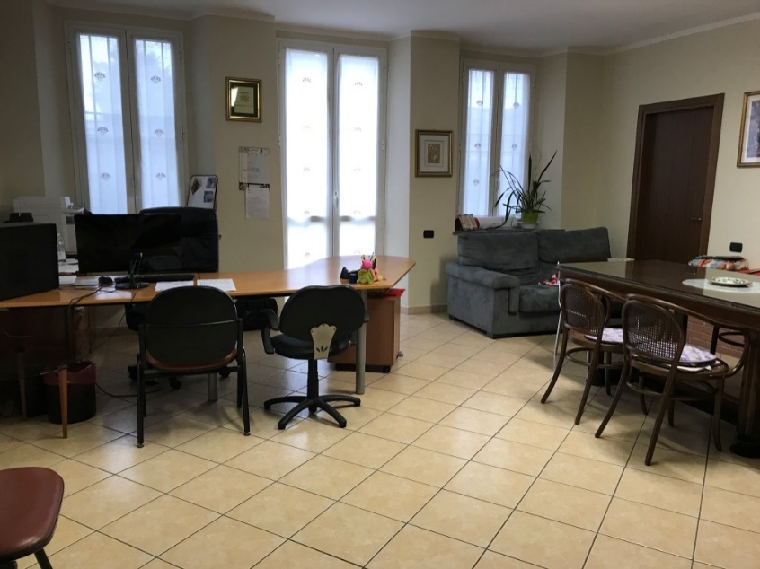
Segretarie: documentano e registrano ogni movimento contabile aziendale, gestiscono il processo di contabilità garantendo il rispetto delle procedure e degli adempimenti fiscali-tributari. Elaborano preventivi, effettuano la fatturazione. Si occupano dei dipendenti inserendo nel gestionale tutto ciò che li riguarda. Hanno contatti con lo studio paghe, predispongono i cartellini a fine mese. Si occupano della registrazione degli utenti su gestionale Minori WEB.
Personale addetto alle pulizie: si occupa della pulizia quotidiana della struttura.
Manutentore: si occupa dei piccoli lavori di manutenzione generale delle strutture, giardinaggio.

Slide 21
All’interno della nostra Fondazione di importanza vitale è l’operato di una serie di volontari che aiutano e affiancano Responsabile ed educatori nella gestione della Casa e delle sue attività. La loro attività e la loro presenza è fondamentale poiché rivestono un ruolo cruciale in termine di risorse umane ed economiche.
I volontari che si occupano in genere di affiancare gli educatori nelle attività ludiche e di svago, di sostegno scolastico, di accompagnamento ad attività sportive esterne. Affiancano nella preparazione dei pasti, nel riordino della dispensa o nel riordino di spazzi comuni, di accompagnare i ragazzi nelle attività ludico sportive piuttosto che nelle visite mediche.
Nell’attività di volontariato hanno un ruolo fondamentale anche le famiglie d’appoggio: collaborano con l’équipe offrendo agli ospiti la possibilità di sperimentare un ambiente familiare nel quale l’ospite può vivere la dimensione di “famiglia” previa conoscenza approfondita delle stesse attraverso colloqui e affiancamento nella quotidianità comunitaria. In occasione delle festività scolastiche, come ad esempio le feste natalizie, pasquali, le famiglie d’appoggio ospitano nelle proprie case gli ospiti o condividono attività di svago con momenti di esclusività.

Slide 22
Alcune attività svolte con l’aiuto dei volontari

Slide 23
Mansioni volontari attività svolta Comunità Educativa di Besate | Numero volontari coinvolti | Ore Mensili Anno 2023
 |  | gennaio | febbraio | marzo | aprile | maggio | giugno | luglio | Agosto | settembre | ottobre | novembre | dicembre
Recupero generi alimentari/cucina | 5 | 51 | 39 | 37 | 39 | 48 | 57 | 46 | 22 | 53 | 67 | 31 | 32
Stiro | 3 | 14 | 18 | 13 | 11 | 14 | 15 | 6 | 3 | 13 | 24 | 19 | 17
Riordino e pulizie della casa | 4 |  | 14 | 6 | 13 | 4 | 10 | 6 | 3 | 13 | 3 | 8
Affiancamento compiti scolastici | 1 | 2 | 5
Supporto ricreativo/attività laboratorio | 2 | 5
Giardinaggio | 2 |  |  |  |  |  | 4 | 4 | 4 | 4
Recupero vestiario | 2 | 11 |  | 2 |  |  |  | 3
Accompagnamento visite mediche | 3 | 7 | 14 | 11 | 21 | 17 | 29 | 13 | 4 |  | 5 | 13 | 6
Accompagnamento attività sportive | 2 |  |  |  |  |  | 3 |  |  |  | 2
Supporti tecnici | 2 |  | 4 | 3 |  | 3 | 3
Progetti pubblicitari/ gestione dei dati | 2 |  |  | 3 |  | 3 | 3
Manutenzione dei pc | 1 | 3 | 2 |  |  | 3 | 3 | 3 |  | 4
Sistemi protezione dei dati informatici | 1 | 9 |  | 6 |  |  | 3 |  |  | 2
Mercatini di beneficenza | 5
Famiglie d’appoggio | 10 |  |  | 4 | 3 | 3 |  |  |  |  |  | 14 | 724
Banco alimentari | 2 | 4 |  |  |  |  |  |  | 8
Banco farmaceutico | 4 |  |  | 4
Accompagnamento minori pratiche burocratiche/documenti | 2 | 5
Servizio di segreteria esterna | 2 | 2 | 4 | 6 |  | 3 | 4 |  | 8 | 5

Slide 24
Ruolo e importanza dei volontari:
L’Associazione riconosce un contributo cruciale al ruolo dei volontari all’interno delle strutture.
I volontari sono, infatti, fondamentali nella relazione d’aiuto e sostengono in moto attivo l’Associazione portando il loro contributo in modo gratuito.
In Comunità, come in ogni casa, vi sono diverse attività che vanno svolte perché tutto funzioni al meglio e venga promosso il benessere comune, pertanto le mansioni svolte dai volontari sono differenti e tengono conto soprattutto dell’attitudine e dedizione di ciascuno.
L’Associazione offre la possibilità di svolgere volontariato all’interno delle proprie strutture, previo colloquio con la Responsabile e la psicologa. Offre inoltre la possibilità ai volontari di partecipare ai vari corsi di formazione promossi dall’Associazione, al fine di formare e condividere gli obiettivi e la mission di cui l’Associazione stessa si fa promotrice.
Vi sono volontari che si occupano dell’affiancamento nei compiti scolastici, chi si occupa degli accompagnamenti alle varie attività sportive dei minori, chi si occupa dei supporti tecnici/informatici, chi si occupa di insegnare a fare dolci o pietanze deliziosa agli ospiti, chi si occupa del giardinaggio e altro ancora.

Slide 25
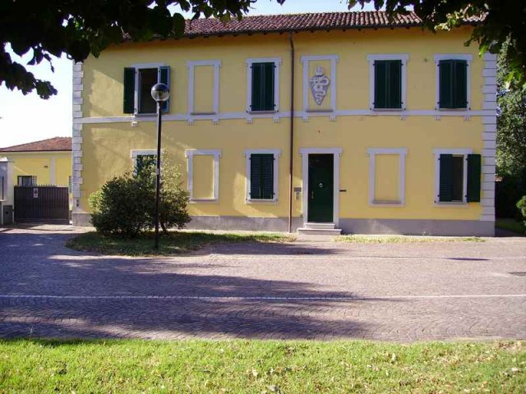
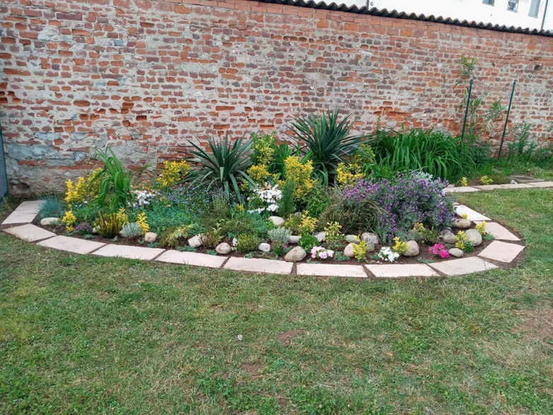
Le nostre Unità d’Offerta – servizi offerti:
Unità d’Offerta Residenziale dell’Associazione gestisce i seguenti servizi:
Comunità di Besate
Comunità educativa residenziale per minori – 10 posti
Pronto Intervento (se con posti disponibili)
Spazio diritto di visita e relazione utenti interni
Spazio protetto bambino/famiglia per utenti esterni
Colloqui di sostegno psicologico per utenti interni ed esterni
Proposta di corsi di formazione per équipe e volontari
Servizio di orientamento per la formazione per gli ospiti

Slide 26
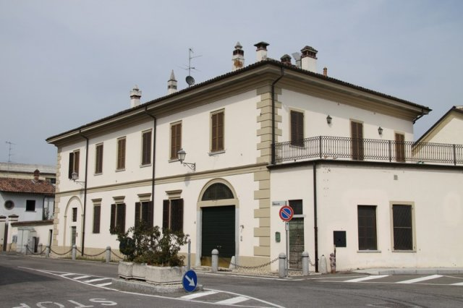
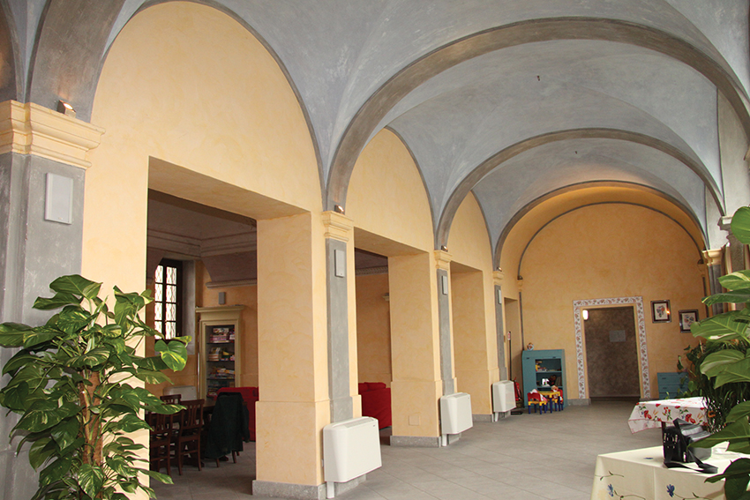
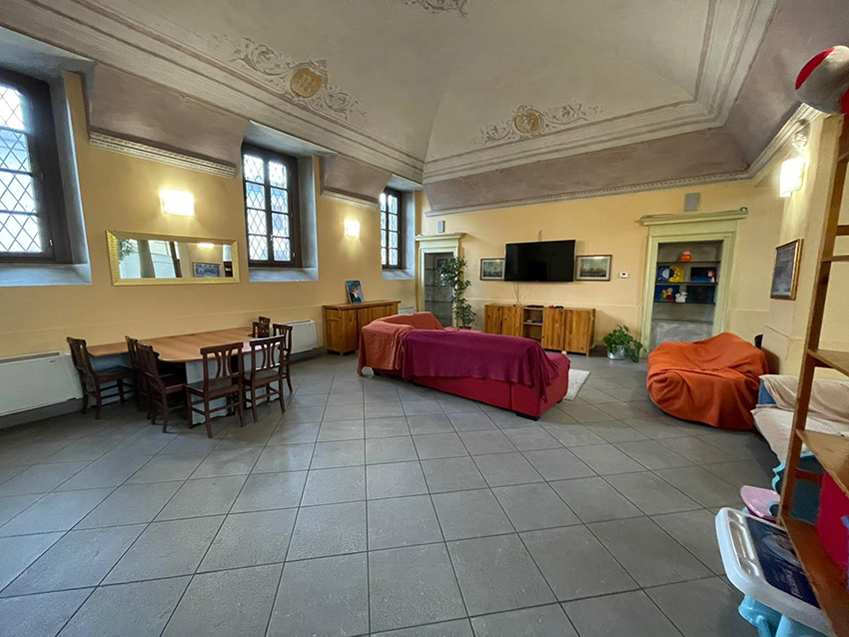
In Zerbolò - LA CASA DI CESARE
Comunità educativa residenziale per minori – 10 posti
Pronto Intervento (se con posti disponibili)
Spazio diritto di visita e relazione utenti interni
Spazio protetto bambino/famiglia per utenti esterni
Colloqui di sostegno psicologico per gli utenti interni ed esterni
Partecipazione a corsi di formazione
Servizio di orientamento per la formazione e il lavoro
Presenza di un pool di volontari formati dall’Associazione e coperti da Assicurazione

Slide 27
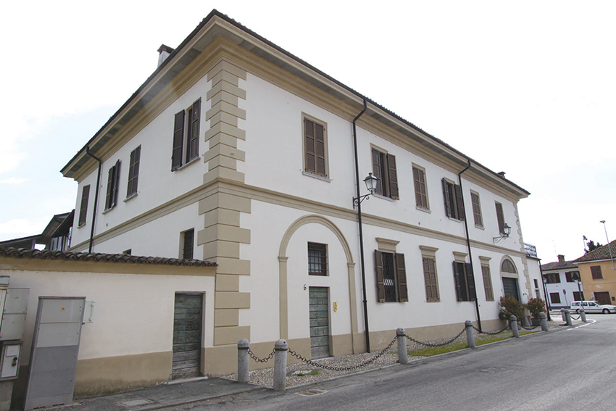
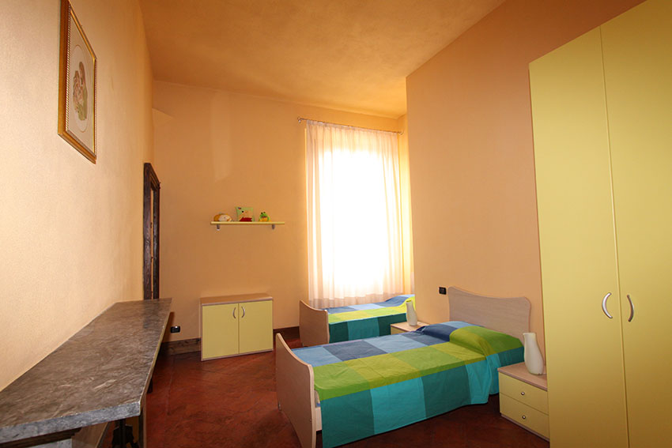
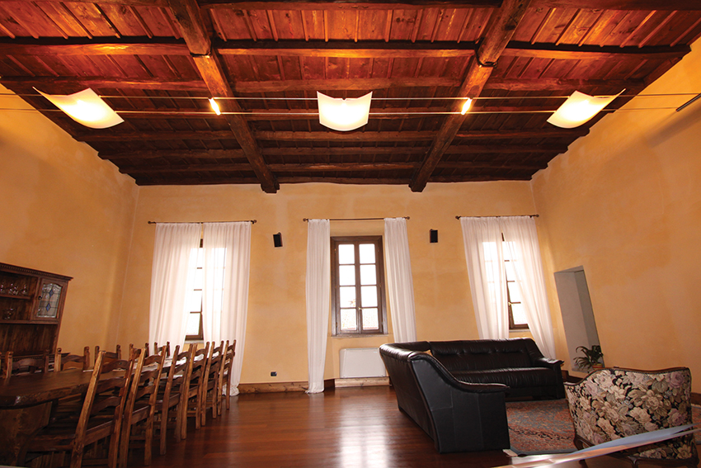
In Zerbolò – VILLA EDVIGE
Comunità educativa residenziale per mamma-bambino – 5 nuclei (massimo 10 minori)
Pronto Intervento (se con posti disponibili)
Spazio diritto di visita e relazione utenti interni ed esterni
Servizio di orientamento per la formazione e il lavoro
Partecipazione a corsi di alfabetizzazione per adulte straniere
Colloqui di sostegno psicologico per utenti interni ed esterni
Presenza di un pool di volontari formati e coperti da Assicurazione

Slide 28
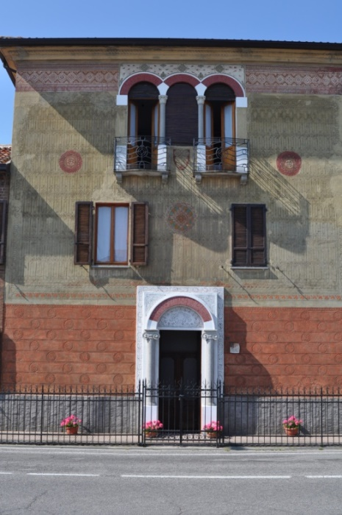
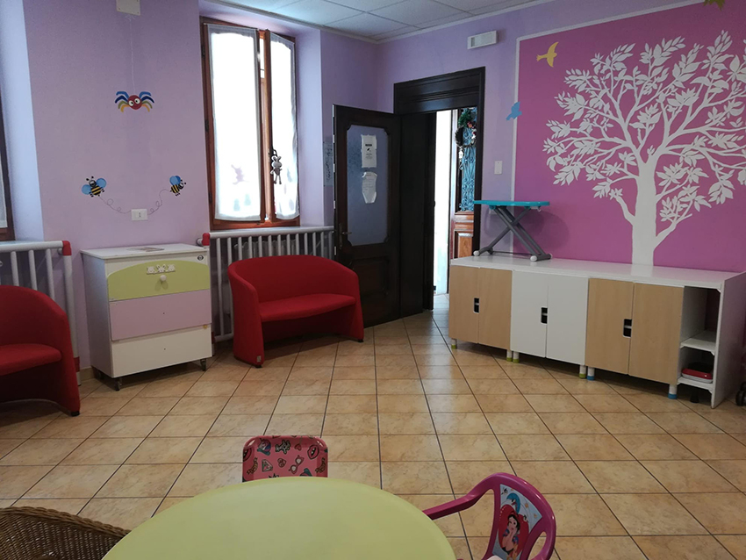
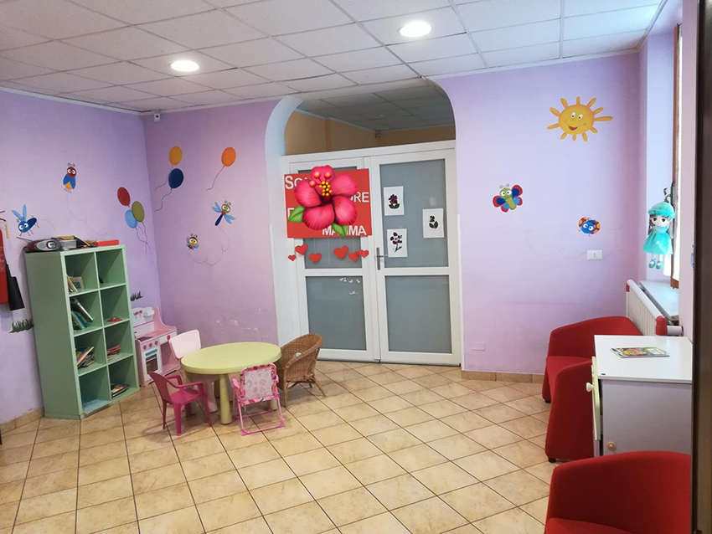
In Garlasco – VILLA AURORA
Comunità educativa residenziale per mamma-bambino - 6 nuclei (massimo 10 minori)
Pronto Intervento (se con posti disponibili)
Spazio diritto di visita e relazione utenti interni ed esterni
Servizio di orientamento per la formazione e il lavoro
Partecipazioni ai corsi di alfabetizzazione per adulte straniere
Colloqui di sostegno psicologico per gli utenti interni ed esterni
Presenza un di pool di volontari formati dall’Associazione e coperti da Assicurazione

Slide 29
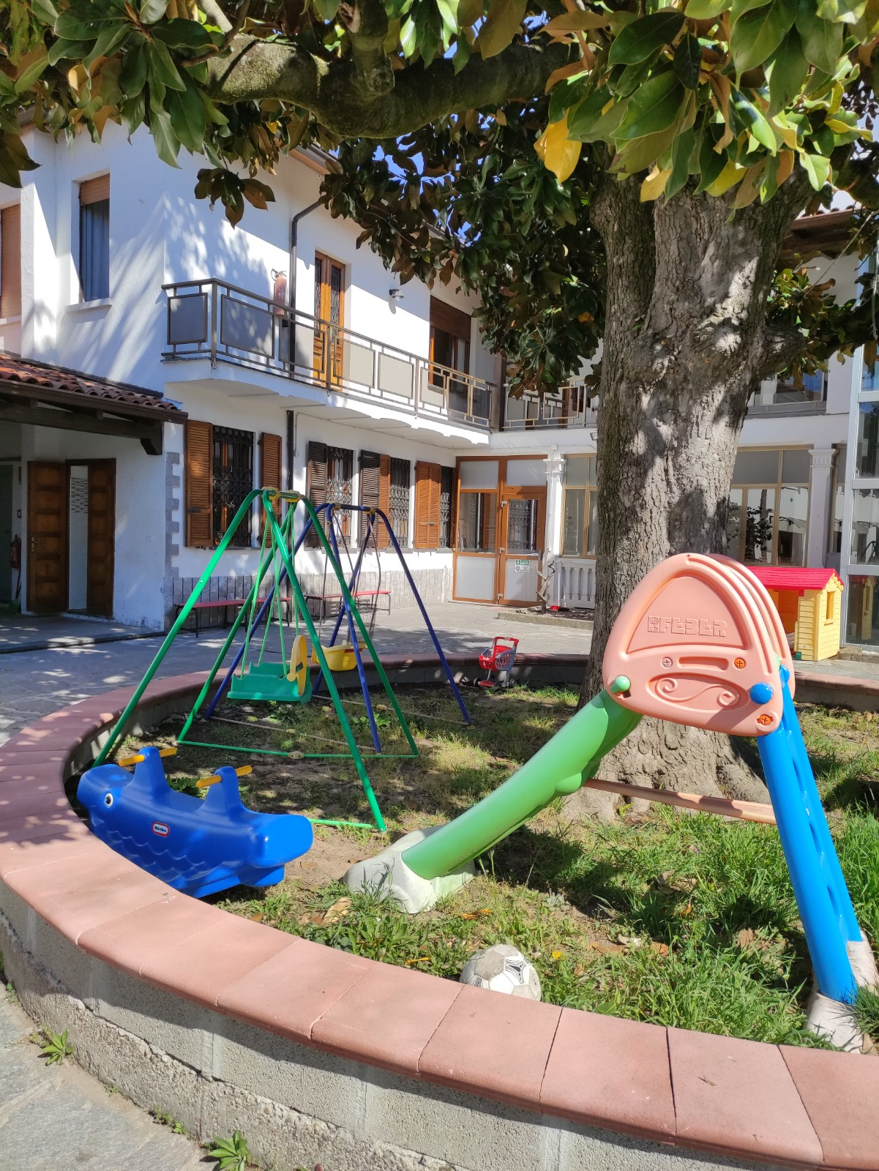
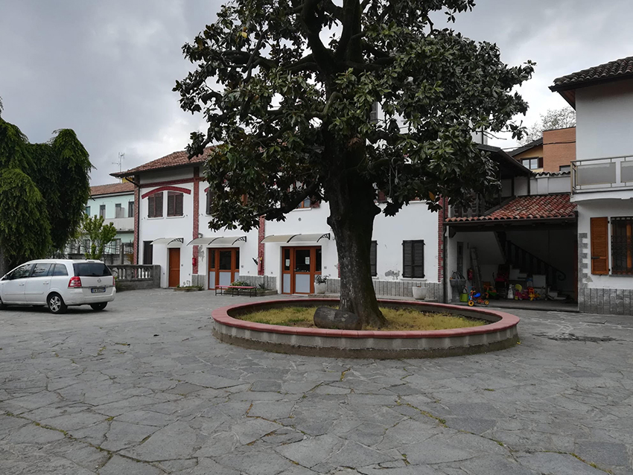
In Garlasco – “LA CASA DI EMMA” ALLOGGIO AUTONOMIA
L’alloggio è situato all’interno di una residenza e può ospitare una mamma con un massimo di due figli.
All’interno del Progetto Educativo sono delineati gli obiettivi del servizio offerto:
- accoglienza
- supporto e accompagnamento individuando una rete sociale esterna
garantire uno spazio di rielaborazione dei vissuti di sofferenza per instaurare nuove relazioni
fornire un riferimento psico-socio-educativo
lavoro di rete con Servizi Sociali, Tribunale dei Minorenni, aziende/enti esterni, istituzioni

Slide 30
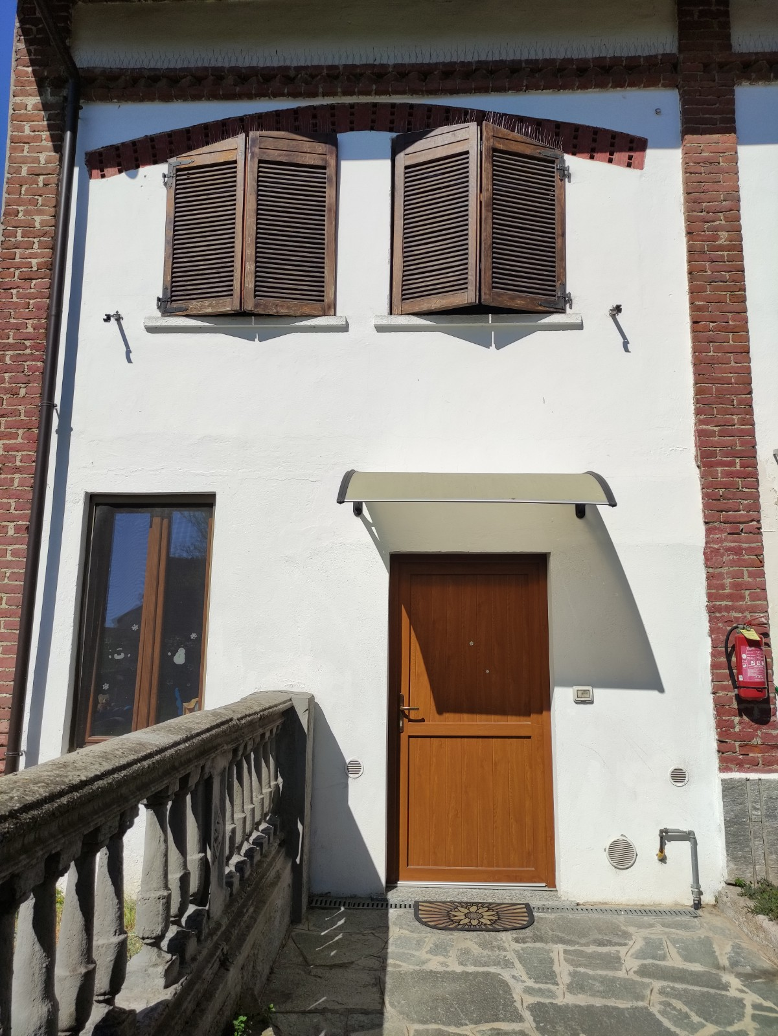
In Garlasco – “LA CHIOCCIOLA” ALLOGGIO AUTONOMIA
L’alloggio può essere utilizzato per l’avvio di progetti per uno o due neomaggiorenni con prosieguo amministrativo definito dal Tribunale per i Minorenni.
Agli ospiti viene offerto:
Una sistemazione abitativa adeguata
Accompagnamento e sostegno educativo, finalizzato al potenziamento delle risorse individuali;
Affiancamento e orientamento nel percorso formativo e professionale attraverso l’acquisizione di competenze professionali
Sostegno nel processo di acquisizione di responsabilità con relativo inserimento sul territorio
Eventuale supporto psicologico là dove richiesto da parte del Servizio Sociale
Affiancamento nello svolgimento di pratiche burocratiche e sanitarie

Slide 31
Metodologia
L’Attività di progettare diventa lo strumento a disposizione delle persone sia a livello personale sia a livello professionale, per vivere la complessità che caratterizza la vita attuale; si può definire la progettazione, sotto l’aspetto psicologico, con l’obiettivo di prefigurare il “vestito su misura” per l’utente dell’azione educativa.
L’intervento educativo è un’azione che considera la specificità e l’unicità dell’utente ed è su questi due aspetti che si va operando, attraverso processi di avvicinamento e ridefinizione sempre diversi tra loro, la relazione del soggetto con il mondo.
I “vestiti su misura” richiedono:
alta competenza professionale
che tali interventi siano fatti in relazione ai bisogni e alle domande delle persone
flessibilità: saper adattare vestito, modello e stoffa ai bisogni e alle specificità del soggetto.
L’intervento è con la persone e per la persona, orientato alla riattivazione delle potenzialità dell’utente.

Slide 32
L'équipe educativa
L’équipe educativa formata da professionisti esamina le richieste di inserimento di minori nella struttura, tenendo conto delle loro problematiche in relazione al contesto comunitario; programma le linee guida progettuali individuali per ogni minore con obiettivi specifici.
Progetta e verifica gli interventi educativi attraverso riunioni, partecipa a incontri di Supervisione Educativa, tenuti da un professionista esterno
L’équipe stende un progetto educativo individuale - PEI- per ciascun ospite che persegua la finalità di garantire un maggior benessere psico-fisico.
Si confronta periodicamente con i Servizi di riferimento sul Progetto dell’utente.
Si confronta con i Servizi specialistici, scolastici e pediatrici al fine di mantenere la circolarità delle informazioni e la condivisione del Progetto.

Slide 33
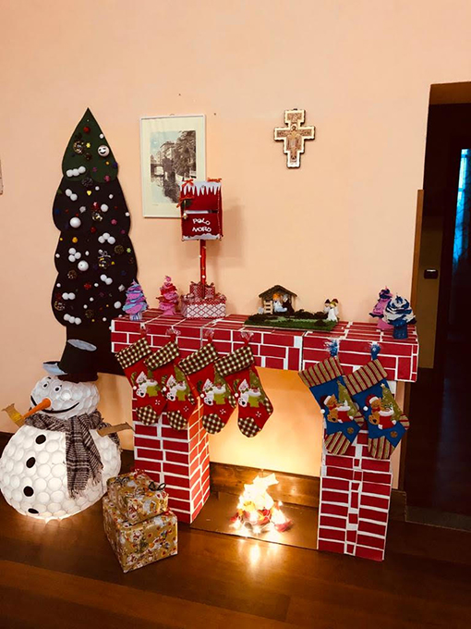
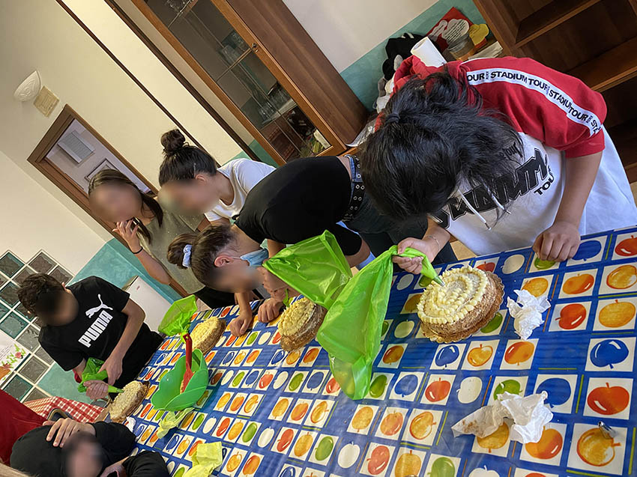
Giornata tipo
All’interno della Comunità, oltre all’ordinario svolgimento della quotidianità secondo uno stile di tipo familiare, si propongono:
attività educative e di sostegno scolastico
attività di sviluppo dell’autonomia e della relazionalità
attività di sviluppo della cura del sé
partecipazione ad attività sportive, ludiche, laboratoriali e per il tempo libero
soggiorni estivi
uscite, gite ed escursioni varie.

Slide 34
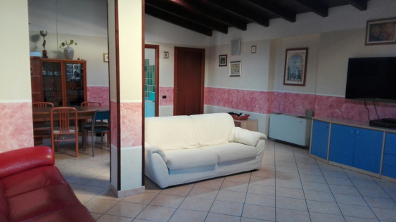
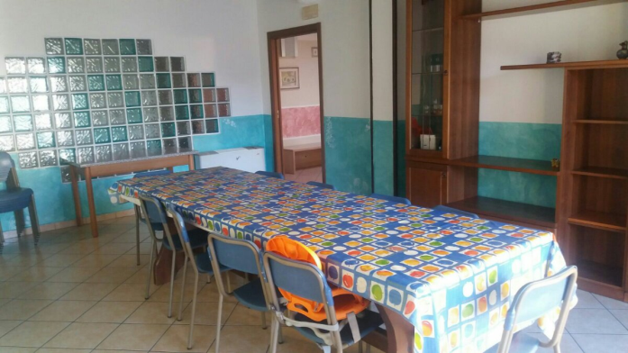
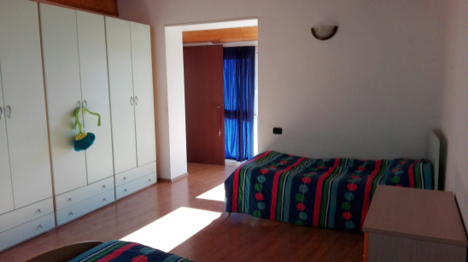
Giornata tipo (periodo scolastico)
Mattino: l’educatore predispone la colazione; gli adolescenti quindi prendono il pullman scolastico in autonomia. L’educatore accompagna a scuola i minori che frequentano la scuola dell’infanzia e la primaria; prepara e serve il pranzo ai ragazzi che non usufruiscono del servizio mensa scolastica.
Pomeriggio: a pranzo terminato, dopo una breve pausa relax, i ragazzi svolgono i compiti con l’affiancamento dell’educatore; lo stesso riprende i bambini che avevano lezioni pomeridiane, accompagna chi svolge attività sportiva scelta nel rispetto delle sue inclinazioni personali. Prima di cena i ragazzi provvedono all’igiene personale e riordinano gli spazi comuni. L’educatore prepara la cena.
Sera: si cena tutti insieme, l’educatore serve il pasto, al termine del quale i ragazzi possono guardare la televisione, leggere o fare dei giochi da tavola. L’educatore accompagna i ragazzi nelle camere per dar loro la buona notte.

Slide 35
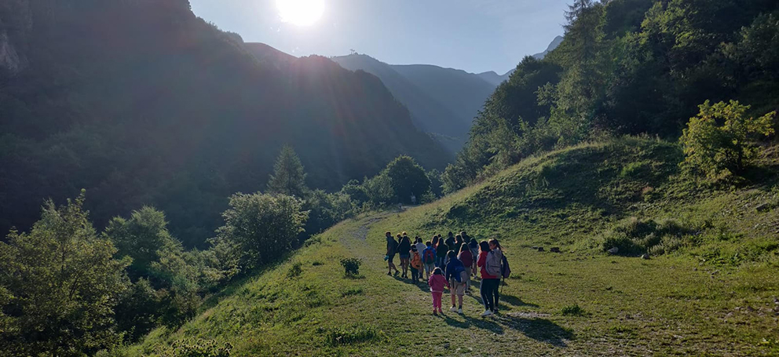
Giornata tipo (vacanze estive)
Mattino: l’educatore prepara la colazione ai ragazzi, che poi partecipano ad attività ludico-ricreative o a laboratori organizzati dall’équipe. Durante il periodo estivo i ragazzi partecipano al Grest organizzato dall’Oratorio del paese. Nei giorni in cui i ragazzi frequentano l’oratorio pranzano fuori sede, mentre il sabato e la domenica si pranza in Comunità.
Pomeriggio: terminato il Grest o i laboratori, l’educatore affianca gli ospiti nell’esecuzione dei compiti scolastici estivi. Prima di cena i ragazzi provvedono all’igiene personale e riordinano gli spazi comuni. L’educatore prepara la cena. Durante i weekend gli educatori organizzano uscite sul territorio.
Sera: si cena tutti insieme e si svolgono attività secondo le modalità sopra indicate.
Durante i mesi di luglio e agosto la Comunità si trasferisce nel luogo di villeggiatura stabilito dall’Associazione e quindi la giornata è trascorsa tipicamente come vacanza.

Slide 36
Situazione economica finanziaria
Stato Patrimoniale
Attività euro |  | Ricavi euro
Immobilizzazioni immateriali | 0,0 | Capitale | 78985,00
Immobilizzazioni materiali * di cui Euro 1.742.205 valore degli immobili di Zerbolò, Besate, Garlasco, San Giorgio di Lomellina (valore al netto delle quote di ammortamento) | 1876.285,00 | Altre riserve | 1665389,00
Crediti | 215489,00 | Trattamento fine rapporto | 226782,00
Disponibilità liquide | 581063,00 | Debiti verso banche *relativi al mutuo per l’immobile di Garlasco | 159422,00
Ratei e risconti attivi | 15942,00 | Debiti verso altri finanziatori | 155000,00
 |  | Debiti verso fornitori | 30216,00
 |  | Debiti tributari | 14340,00
 |  | Debiti vs istituti di previd. e sicurezza | 47532,00
 |  | Altri debiti | 115695,00
 |  | Ratei e risconti passivi vari | 34993,00
TOTALE ATTIVITA’ | 2688779,00 | TOTALE PASSIVITA’ Utile d’esercizio Totale a pareggio | 2528354,00 160425,00 2688779,00

Slide 37
Situazione economica finanziaria
Conto economico
Costi euro |  | Ricavi euro
Costi materie prime sussidiarie | 79033,00 | Proventi Besate | 352980,00
Costi per servizi | 206102,00 | Proventi Zerbolò - Villa Edvige | 372879,00
Costi per godimento beni terzi | 1036,00 | Proventi Zerbolò – La casa di Cesare | 377730,00
Costi per il personale | 933186,00 | Proventi Garlasco | 330089,00
Ammortamenti e svalutazioni | 95250,00 | Proventi da quote associative e donazioni | 37300,00
Oneri diversi di gestione | 10837,00 | Altri ricavi e proventi | 39901,00 Di cui euro 8.000 per stanziamento 5x1000
Interessi ed altri oneri finanziari | 23878,00 | Proventi Finanziari
Imposte correnti | 1132,00
TOTALE COSTI UTILE D’ESERCIZIO TOTALE A PAREGGIO | 1350454,00 160425,00 1510879,00 | TOTALE RICAVI | 1.510.879,00

